Slide 1


Slide 2


Slide 3

01
02
Implementar ações intencionais para um discipulado integral dos jovens adventistas, promovendo uma liderança ética e alinhada aos valores cristãos, com foco no desenvolvimento de uma nova geração comprometida com a
missão e os princípios da fé.
Ser um referencial ético e espiritual para a juventude: Isso implica inspirar
jovens a viverem com integridade e a desenvolverem uma relação sólida com
Deus, promovendo a ética e a espiritualidade como princípios fundamentais
em todas as ações e decisões.
OBJETIVOS

Slide 4
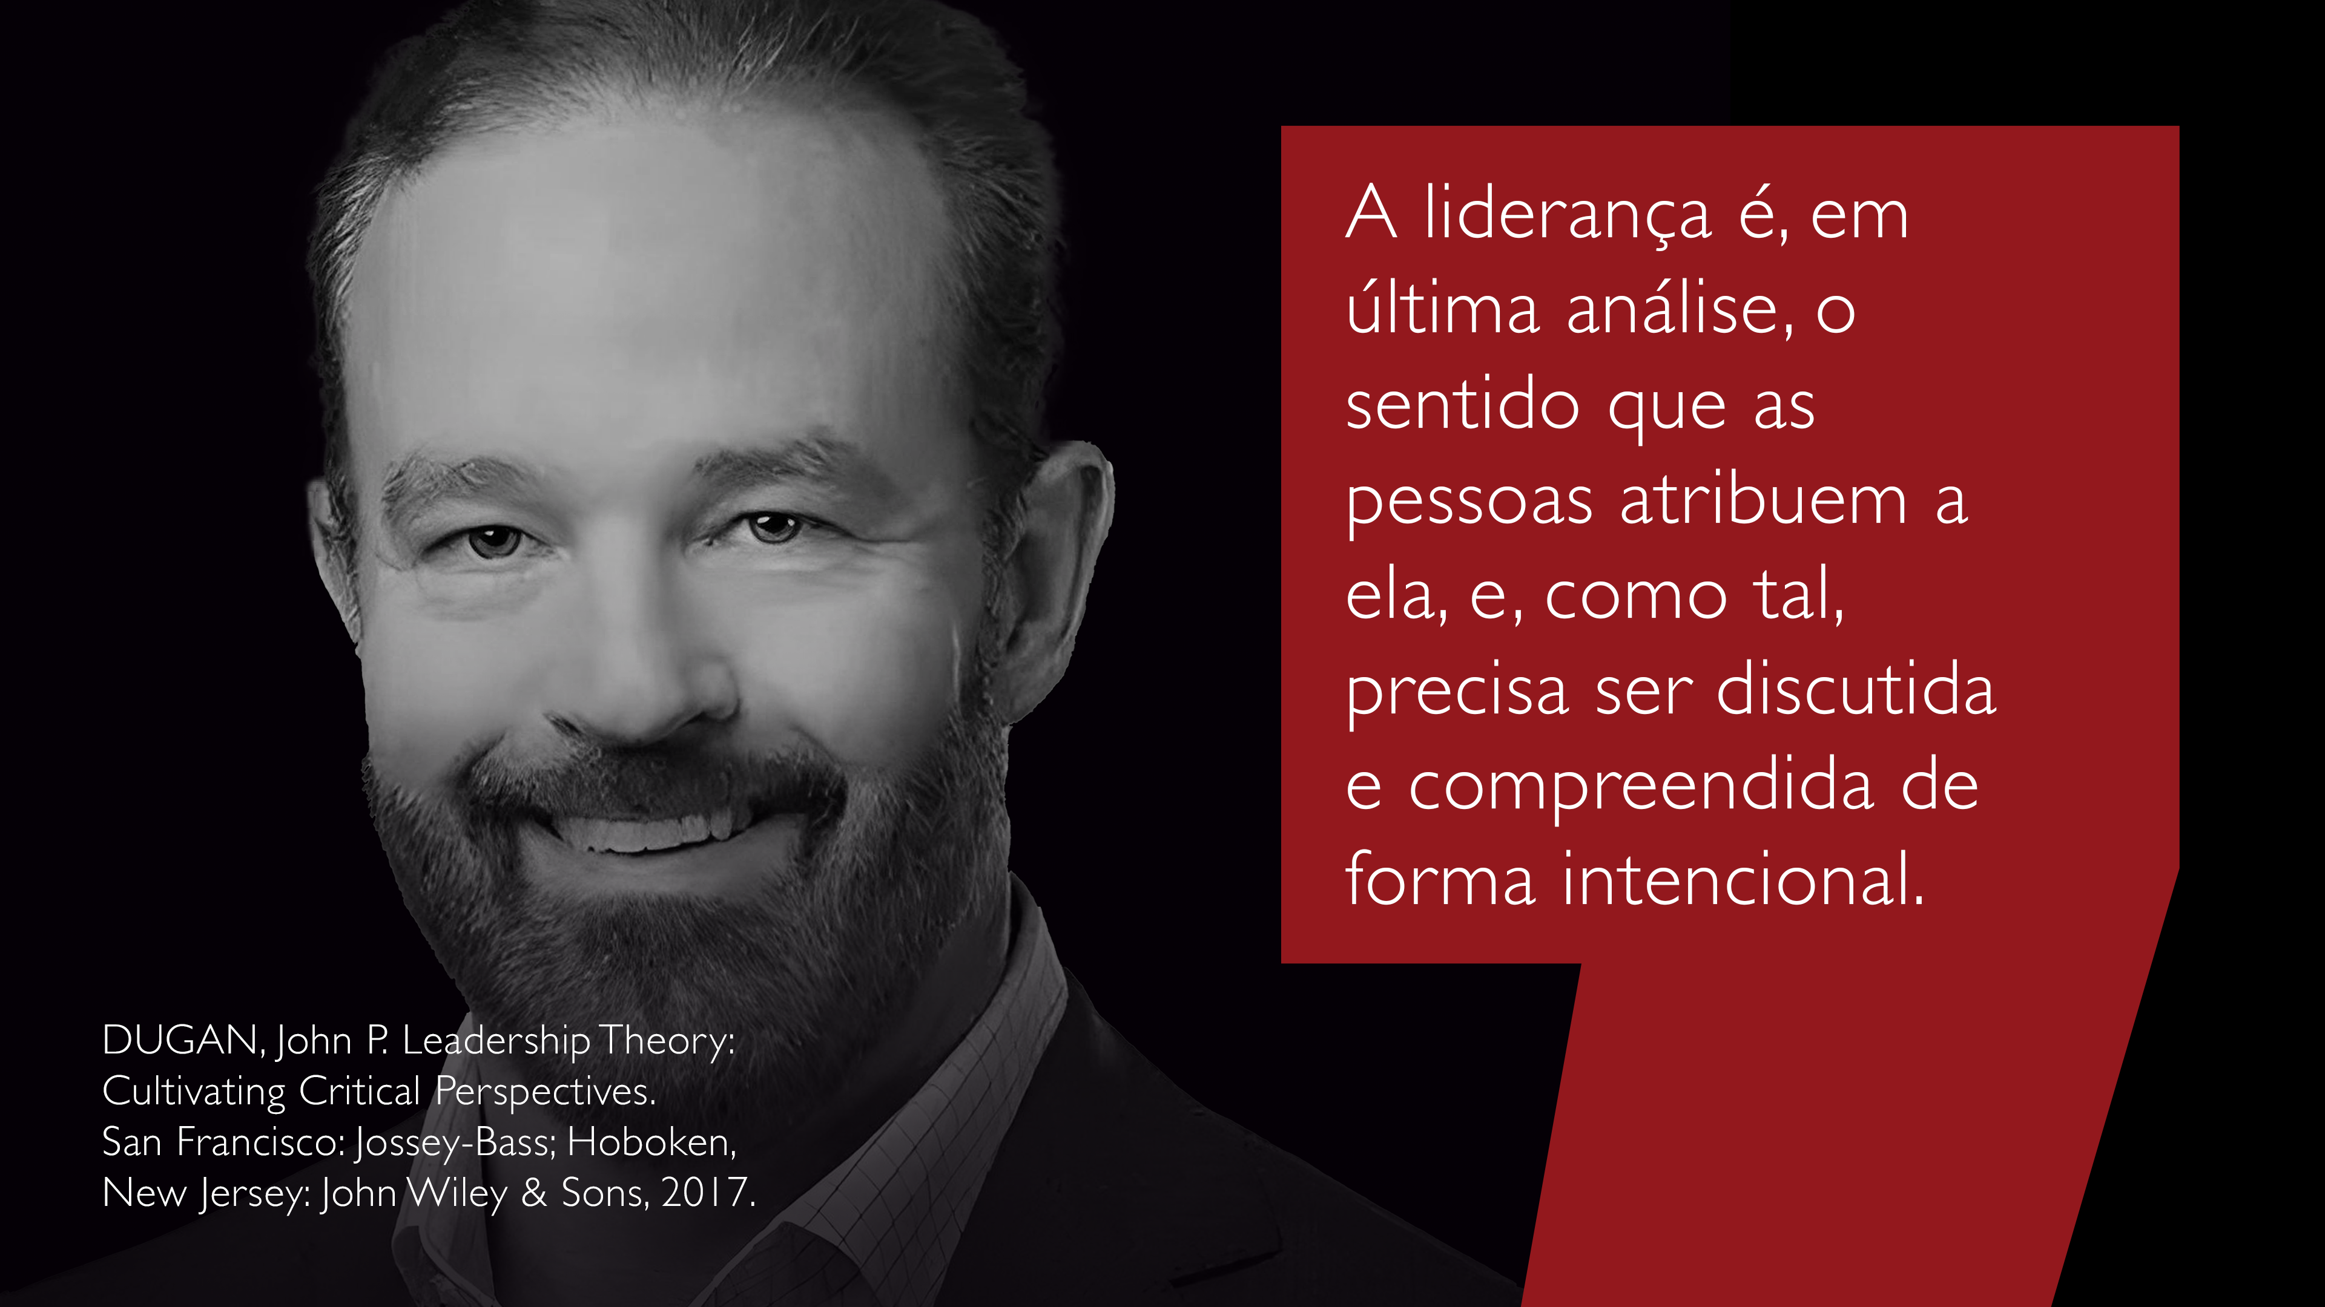

Slide 5

Os fundamentos filosóficos são o DNA da liderança, sobre os quais todas as demais competências são construídas.

Slide 6

Elementos Fundamentais para a Liderança Filosófica
Atitudes, Atividades e Conteúdo

Slide 7

Atitudes
São essenciais para o desenvolvimento da liderança e envolvem quatro pilares: autoconhecimento, perspicácia, visão ampla e flexibilidade.

Slide 8
Autoconhecimento: Refere-se ao exame interior contínuo, promovendo uma compreensão clara de si mesmo, das motivações e dos limites pessoais.
Visão ampla: Consiste em considerar todas as partes e possibilidades de uma situação, buscando uma compreensão holística antes de tomar decisões.

Slide 9
Perspicácia: Envolve o desejo e a capacidade de exercer habilidades com agudeza, discernimento e precisão.
Flexibilidade: Implica sensibilidade e abertura para novas ideias e possibilidades, adaptando-se a mudanças e aprendendo com novas experiências.

Slide 10
Atividades
São práticas que potencializam a liderança, proporcionando clareza e eficácia nas ações. Elas incluem examinar, analisar, sintetizar, especular, prescrever e avaliar:

Slide 11
Examinar a evidência: Envolve observação minuciosa e detalhada, utilizando a percepção sensorial para inteirar-se plenamente dos fatos.
Analisar um problema: Requer a compreensão profunda das partes envolvidas, utilizando a percepção cognitiva para encontrar relações e padrões.
Sintetizar: Consiste em integrar diferentes conhecimentos e experiências, buscando conexões relevantes entre conceitos.

Slide 12
Especular: É o salto racional em direção ao desconhecido, estimulando a curiosidade e o ato de indagar para explorar novas ideias.
Prescrever: Implica estabelecer condições e propor diretrizes claras para orientar a ação.
Avaliar: Envolve emitir julgamentos ponderados, baseados em apreciações e classificações criteriosas.

Slide 13
Conteúdo Filosófico
É a base sobre a qual o pensamento crítico e ético é desenvolvido, organizado em três categorias fundamentais: metafísica, epistemologia e axiologia.

Slide 14
Metafísica: Explora a essência e a natureza da realidade, investigando questões como: O que é real? Existe propósito no universo? Existe livre-arbítrio?
Epistemologia: Examina a origem e a validade do conhecimento, levantando perguntas como: De onde vem o conhecimento? O que é verdadeiro? A verdade é permanente ou mutável?

Slide 15
Axiologia: Estuda valores, princípios éticos e julgamentos estéticos. Investiga questões como: O que deve ser feito? O que é bonito? Como fazer julgamentos sobre o que vemos, tocamos e ouvimos?

Slide 16
A liderança filosófica é um processo dinâmico que integra atitudes reflexivas, atividades práticas e conteúdos fundamentais, promovendo um crescimento contínuo e alinhado com valores sólidos. Ao explorar essas dimensões, o líder se torna mais consciente de sua missão e mais preparado para agir com sabedoria e discernimento, influenciando positivamente tanto a sua comunidade quanto o mundo ao seu redor.

Slide 17

]]
As visões de mundo formam um ciclo específico com a mentalidade de um líder, o que influencia suas ações e desempenho.
KRAWCZYŃSKA-ZAUCHA, T. (2023). Mapping leadership styles in the worldview space. Scientific Papers of Silesian University of Technology. Organization and Management Series. https://doi.org/10.29119/1641-3466.2022.166.28.

Slide 18
Cosmovisão e visão de mundo
Uma cosmovisão clara e fundamentada é essencial para a liderança, pois orienta decisões, dá estabilidade em meio às incertezas e inspira outros a seguir o caminho de fé e serviço.
Para um líder no Ministério Jovem, adotar uma cosmovisão sólida, baseada na Bíblia, não só molda sua própria vida, mas também impacta e transforma a próxima geração em seguidores íntegros e comprometidos com a missão.

Slide 19
]]
Discipulado intencional é o coração do ministério jovem.
COLE, Cameron; NIELSON, Jon (Eds.). Gospel-Centered Youth Ministry: A Practical Guide. Wheaton: Crossway, 2016.

Slide 20
Pilares do Discipulado Eficaz
O discipulado no Ministério Jovem deve seguir alguns princípios fundamentais:
Cristocentrismo: O discipulado é centrado em Jesus; Ele é o modelo e a referência para cada jovem adventista.
Interior e Exterior: Envolve tanto a transformação interior quanto o impacto exterior. A visão do Reino de Deus deve ser vivida de forma prática em cada aspecto da vida.

Slide 21
Pilares do Discipulado Eficaz
Discipulado Artesanal e Pessoal: A formação de discípulos exige tempo, energia e envolvimento pessoal, pois o discipulado é transmissão de vida.
Multiplicação: O discipulado verdadeiro se reflete na multiplicação. Cristo ordenou que Seus discípulos fizessem outros discípulos (Jo 15:8).

Slide 22
Pilares do Discipulado Eficaz
Obediência e Contexto: Os jovens devem ser ensinados a obedecer a vontade de Deus e participar de Sua missão em seus contextos específicos.
Mentoria vs. Discipulado: Ferramentas como mentoring são importantes, mas não substituem o discipulado bíblico.

Slide 23
Pilares do Discipulado Eficaz
Enfoque Missionário: O sucesso do ministério jovem não deve ser medido pela quantidade de pessoas presentes nos eventos, mas pela quantidade de discípulos que cumprem a missão.
Intencionalidade e Simplicidade: O discipulado deve ser natural, prático e intencional.

Slide 24
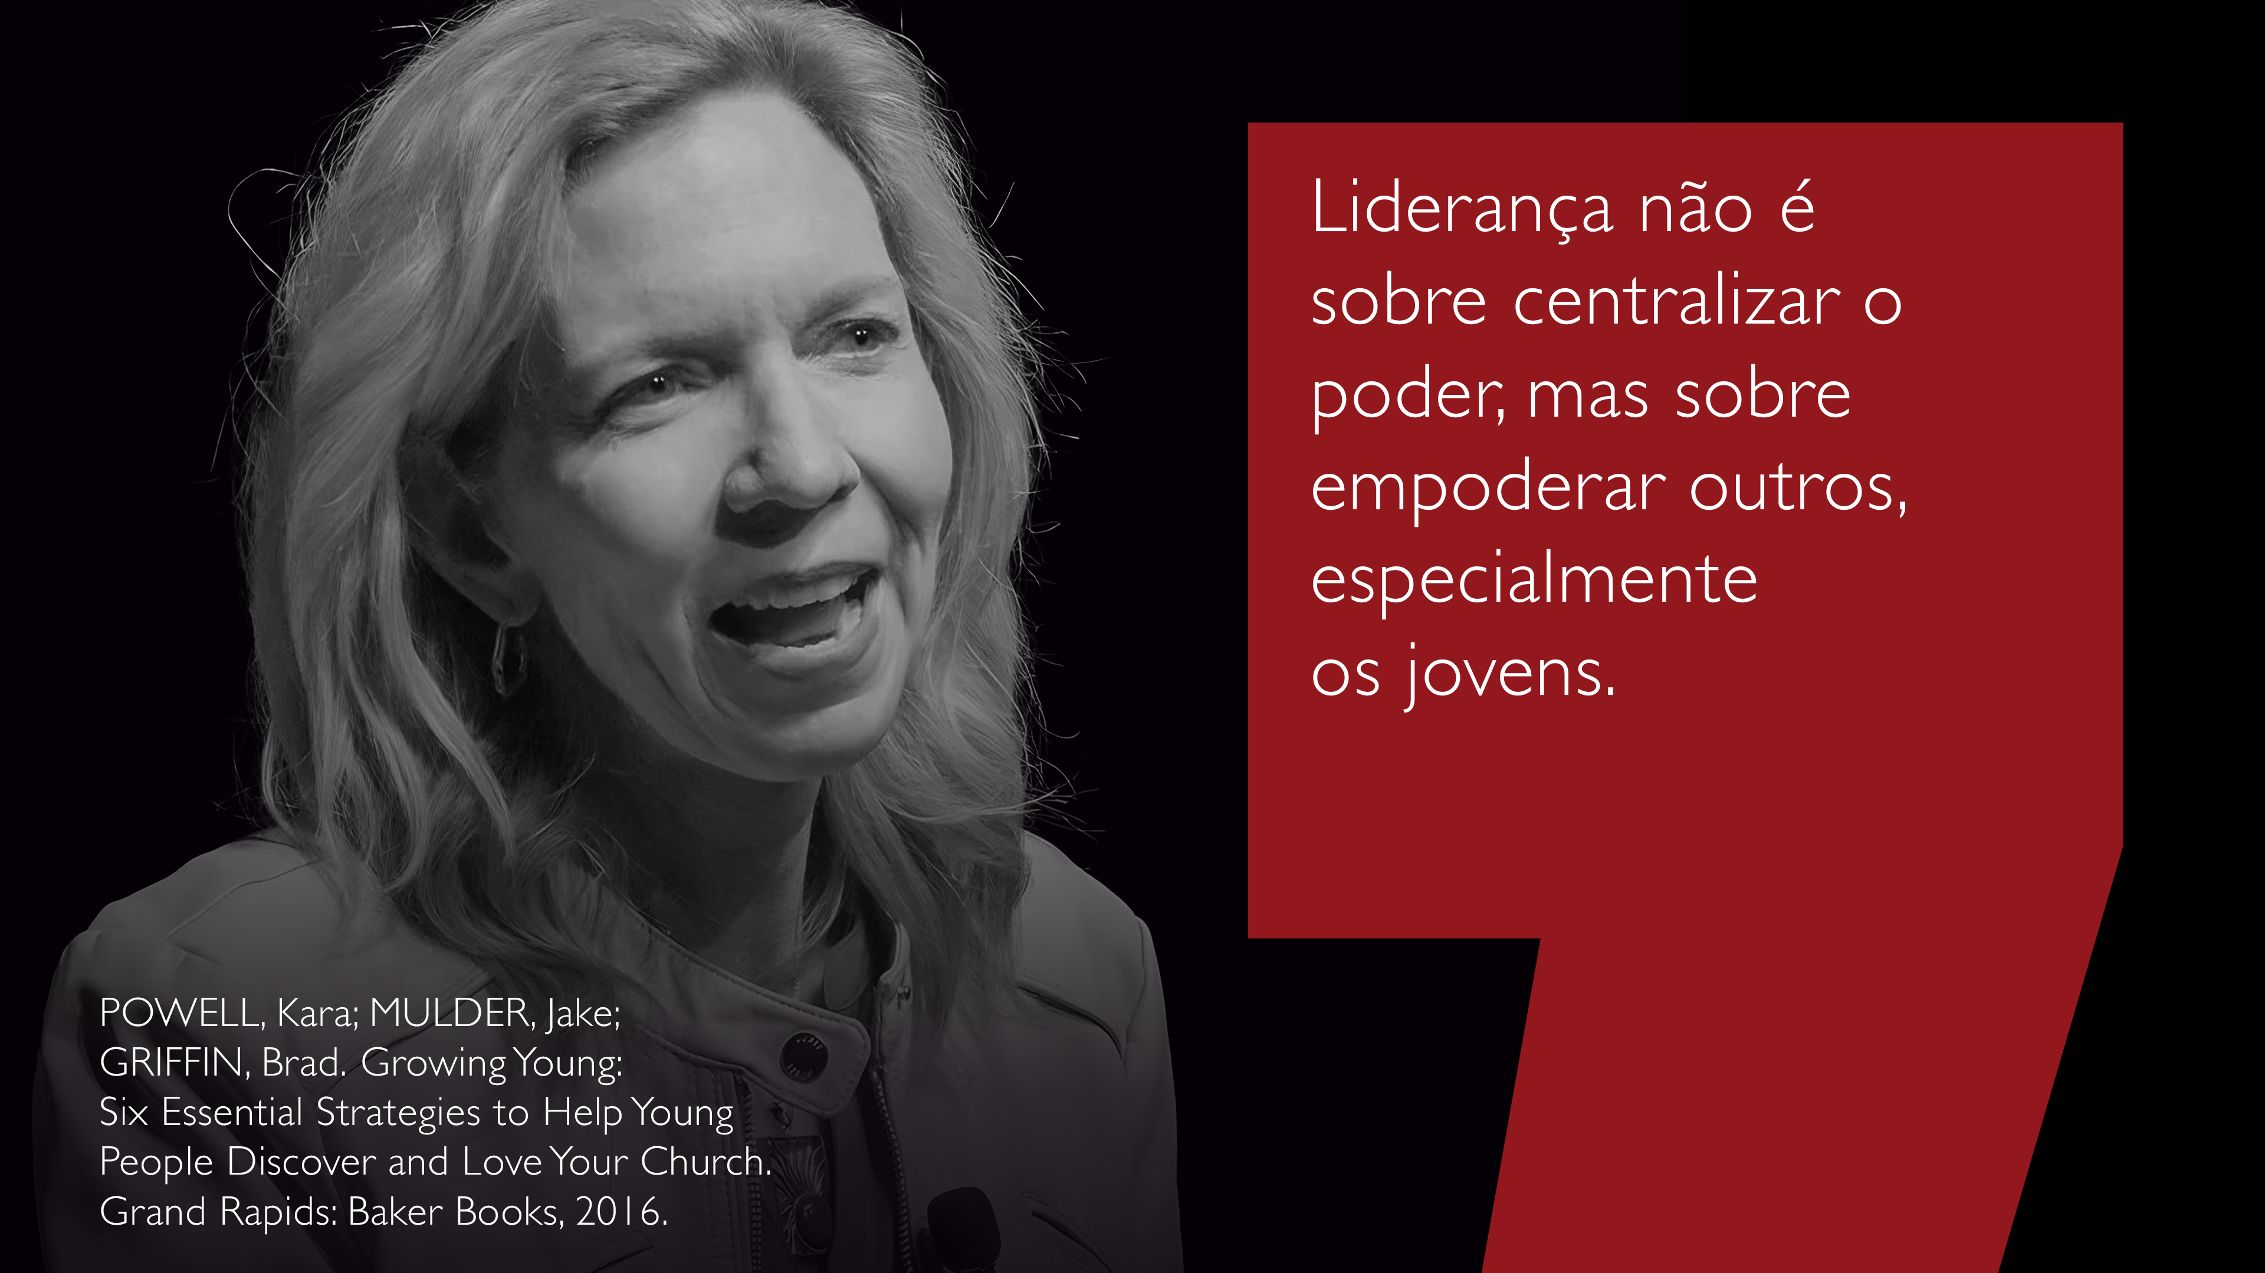
]]

Slide 25
O Método de Cristo: A Lente do Discipulado

Slide 26
O método de Cristo é a lente pela qual o líder JA deve enxergar o mundo e conduzir seu ministério. Ao adotar essa visão, o Ministério Jovem se transforma em um espaço de atração, desenvolvimento e restauração dos jovens para Cristo.

Slide 27

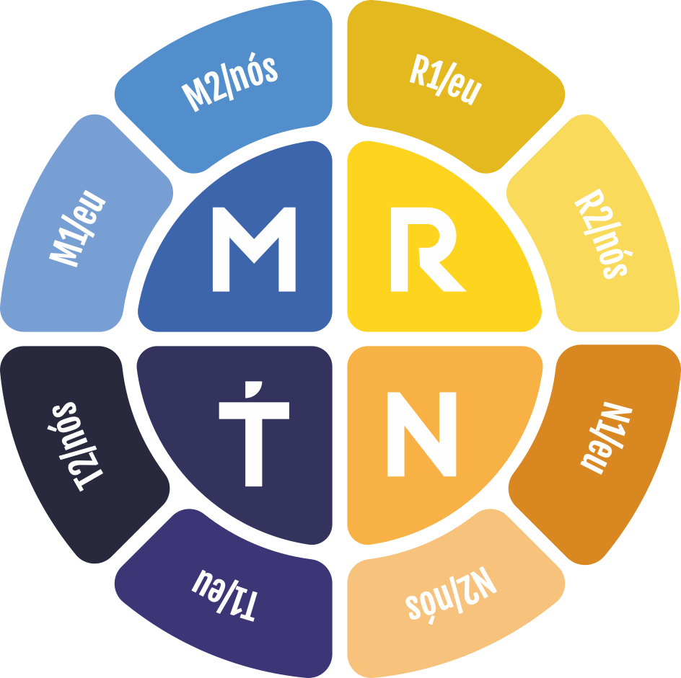

Slide 28

Integração das Quatro Áreas de Ênfase do MRNT
Missão: Desafia os jovens a viverem ativamente o evangelho, participando de projetos missionários e evangelismo pessoal.
Relacionamento: Promove a construção de amizades, confiança e comunidades fortalecidas, essenciais para o autocuidado e apoio mútuo.

Slide 29
Integração das Quatro Áreas de Ênfase do MRNT
Nutrição: Incentiva o crescimento espiritual por meio do estudo da Bíblia e do espírito de profecia, formando jovens com uma fé madura.
Templo: Motiva a prática de hábitos devocionais e a participação ativa na adoração coletiva.

Slide 30
]]
Um conceito dinâmico de liderança religiosa deve integrar tanto a missão de Cristo quanto as realidades enfrentadas pelos jovens hoje.
NELSON, Anna Elizabeth. DEVELOPING RELIGIOUS LEADERSHIP
AMONG HIGH SCHOOL YOUTH (Master of Arts) — University of Southern California, 1950.

Slide 31
Prioridades do Líder JA
Para cumprir o propósito do discipulado, o líder JA deve viver e promover os ideais do Ministério Jovem. Abaixo estão 10 prioridades essenciais para essa missão:
Viver, promover e ensinar os ideais do Ministério Jovem Adventista, conhecendo a história, visão, missão e método da igreja como referência para planejar as ações locais.
Implementar ações intencionais de discipulado integral, formando jovens espiritualmente maduros.

Slide 32
Prioridades do Líder JA
Liderar uma revolução espiritual, fortalecendo a devoção pessoal e o ensino das Escrituras.
Fomentar o pastoreio e a sociabilização por meio de Pequenos Grupos (PGs), promovendo vida em comunidade.
Engajar os jovens na missão, utilizando seus dons para cumprir a comissão de Atos 1:8.
Organizar o ministério jovem em equipes, fortalecendo ações e projetos com ênfase no discipulado.

Slide 33
Prioridades do Líder JA
Tornar o ministério jovem relevante para a igreja local, integrando os jovens na vida e missão da igreja.
Fortalecer o diálogo com as novas gerações através das mídias digitais e novas tecnologias.
Criar um ambiente propício à criatividade e inovação, incentivando novos ministérios de serviço.
Liderar pelo exemplo e formar novos líderes por meio do mentoring e do desenvolvimento de competências de liderança.

Slide 34
O discipulado deve ter como objetivo final a formação de novos líderes e discipuladores. A missão do Ministério Jovem não é apenas formar seguidores, mas multiplicar discípulos que perpetuem a obra de Cristo. O sucesso do ministério não é medido por eventos realizados, mas pelo impacto dos jovens que se tornam discípulos ativos e comprometidos com a missão.

Slide 35
A liderança no Ministério Jovem, fundamentada em filosofia sólida, cosmovisão bíblica e discipulado intencional, capacita uma geração a enfrentar os desafios com fé e compromisso, preparando discípulos e construindo comunidades que refletem o amor de Cristo e aguardam Sua volta.

Slide 36

Fundamentos Filosóficos da Liderança e Visão de Discipulado
Como os fundamentos filosóficos moldam a identidade e a prática de liderança no Ministério Jovem?
De que maneira a cosmovisão de um líder adventista influencia sua abordagem ao discipulado?
Quais são os pilares do discipulado eficaz que devem ser aplicados no Ministério Jovem?
Como a história do Ministério Jovem demonstra a importância da filosofia no desenvolvimento de líderes?
De que forma a integração entre diferentes gerações pode fortalecer o discipulado e a formação de novos líderes?

Slide 37


